Slide 1
JÉZUS TANÍT:
AZ ÖZVEGYASSZONY KÉT FILLÉRJE
Kedves Szülők!
Kérjük, hogy segítsenek a gyermeküknek a hittanóra tananyagának az elsajátításában!
A digitális hittanórán szükség
lesz az alábbiakra:
üres lap vagy füzet,
íróeszköz.
Kérem, hogy indítsák el a diavetítést!
Az animációkat csak így tudják látni.
DIGITÁLIS HITTANÓRA

Slide 2
Áldás, békesség!
Kezdd a digitális hittanórát az óra eleji imádsággal!

Slide 3
Vajon hova siet ez az idős asszony?
Siethet nyugodtan, hiszen, senki sem mondja neki, hogy: - Maradj itthon!
Évek óta csak magára kell főznie, ha van mit. Férjét hosszú ideje eltemette már, gyermeke nem született.
Nincs könnyű élete! Idős korára csak a rokonai, szomszédai, barátai adnak neki időnként egy kevés élelmet vagy némi aprópénzt, és azt eheti, amit maga megtermeszt.
De vajon mégis hova siet?

Slide 4
Talán keres valakit, aki segít neki, mert kétségbeesett, hogy mi lesz vele holnap?
Vagy pénzt akar kikönyörögni, mert elkeseredett?
Vagy esetleg egy bíróhoz siet, akihez lehetne panasszal fordulni, mert nagyon mérges a sorsa miatt?
h
Lassan megérkezik a céljához.
A hatalmas épület kapui nyitva vannak.

Slide 5
A várost maga mögött hagyva belép az egyik kapun.

Slide 6
Mások csak itt tudnak békét találni.
Van, aki útmutatást vár Istentől az életéhez.
De miért jött az özvegy a templomba?
Sokan vannak itt.
Mindenki más okból jött.
Néhányuknak valami nyomja a szívét.
Van, aki Isten törvényének akar eleget tenni.

Slide 7
De miért jött az özvegy a templomba?
Kérni?
Keseregni?
Haragját kiereszteni?
Dehogy! Mást tesz.
Miért jött ide ez az asszony?
Előveszi az erszényéből a legutolsó két fillérjét.
Bedobja minden vagyonát a templomi perselybe Istennek.

Slide 8
Azért jött, hogy odaadja Istennek a hálaadományát.
Ez volt a célja.
Nem keseregni, nem haragudni, nem követelni indult.
Hálaadományt adni jött Isten házába.

Slide 9
Jézus is ott volt a templomban, amikor ez történt. Látta az asszonyt.
Látta azt is, hogy a gazdagok is
adakoztak. Ők sokat adtak. Nemcsak egyszerű kis rézpénzt, hanem értékes ezüstpénzt. Bőven adtak.
Számít ez a kevés adomány Istennek?
Jézus egy furcsa matematikai állítást tett.
Próbáld meg megfejteni a következő diát!

Slide 10
Jézus szerint:
A gazdagok sok pénze
a szegény asszony két fillérje.
kevesebb, mint
+
+
+
+
+
+
+
+
+
+
+
+
<
+
+
+
+
+
+
+
+
+
+
+
+
+
+
+
+
+
+
+
+
+
+
+
+

Slide 11
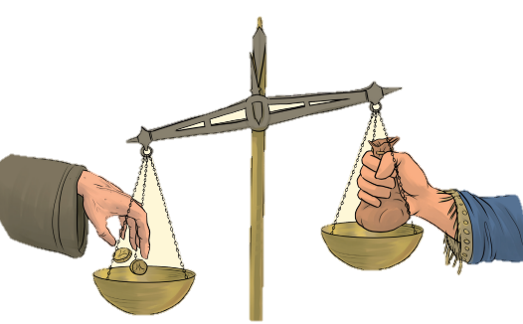
Jézus azt mondta:
Mert mindannyian a fölöslegükből dobtak, ő azonban
szegénységéből
mindent beledobott,
amije csak volt,
az egész vagyonát.
Mindent odaadott Istennek, Akitől kapott mindent.
Bízott Isten gondviselő szeretetében.
Tudta, bármi is történik vele, élete Isten kezében van.

Slide 12
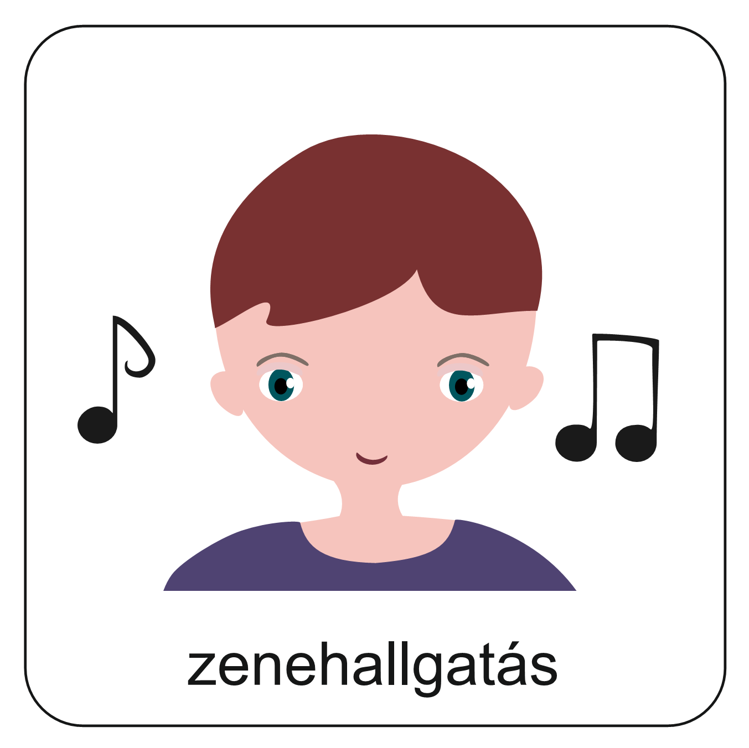
Kattints a hangszóróra és hallgasd meg az éneket! Itt olvashatod a dal szövegét:
Menjetek be kapuin hálaadással,
tornácaiba dicséretekkel!
Menjetek be kapuin hálaadással,
tornácaiba dicséretekkel!
Mert jó az ÚR, örökkévaló kegyelme, és hűsége
megmarad mindörökre!

Slide 13
Jézus pedig leült a templomi persellyel szemben, és nézte, hogyan dobja a pénzt a sokaság a perselybe. Sok gazdag sokat dobott bele, egy szegény özvegyasszony pedig odamenve beledobott két fillért, azaz a legkisebb pénzt. Jézus odahívta tanítványait, és ezt mondta nekik:
Bizony mondom nektek, hogy ez a szegény özvegyasszony mindenkinél többet dobott a perselybe. Mert mindannyian a fölöslegükből dobtak, ő azonban szegénységéből mindent beledobott, amije csak volt, az egész vagyonát.
Olvasd el a Bibliából a történetet!
Márk evangéliuma
12. részének
a 41-44. versei:

Slide 14
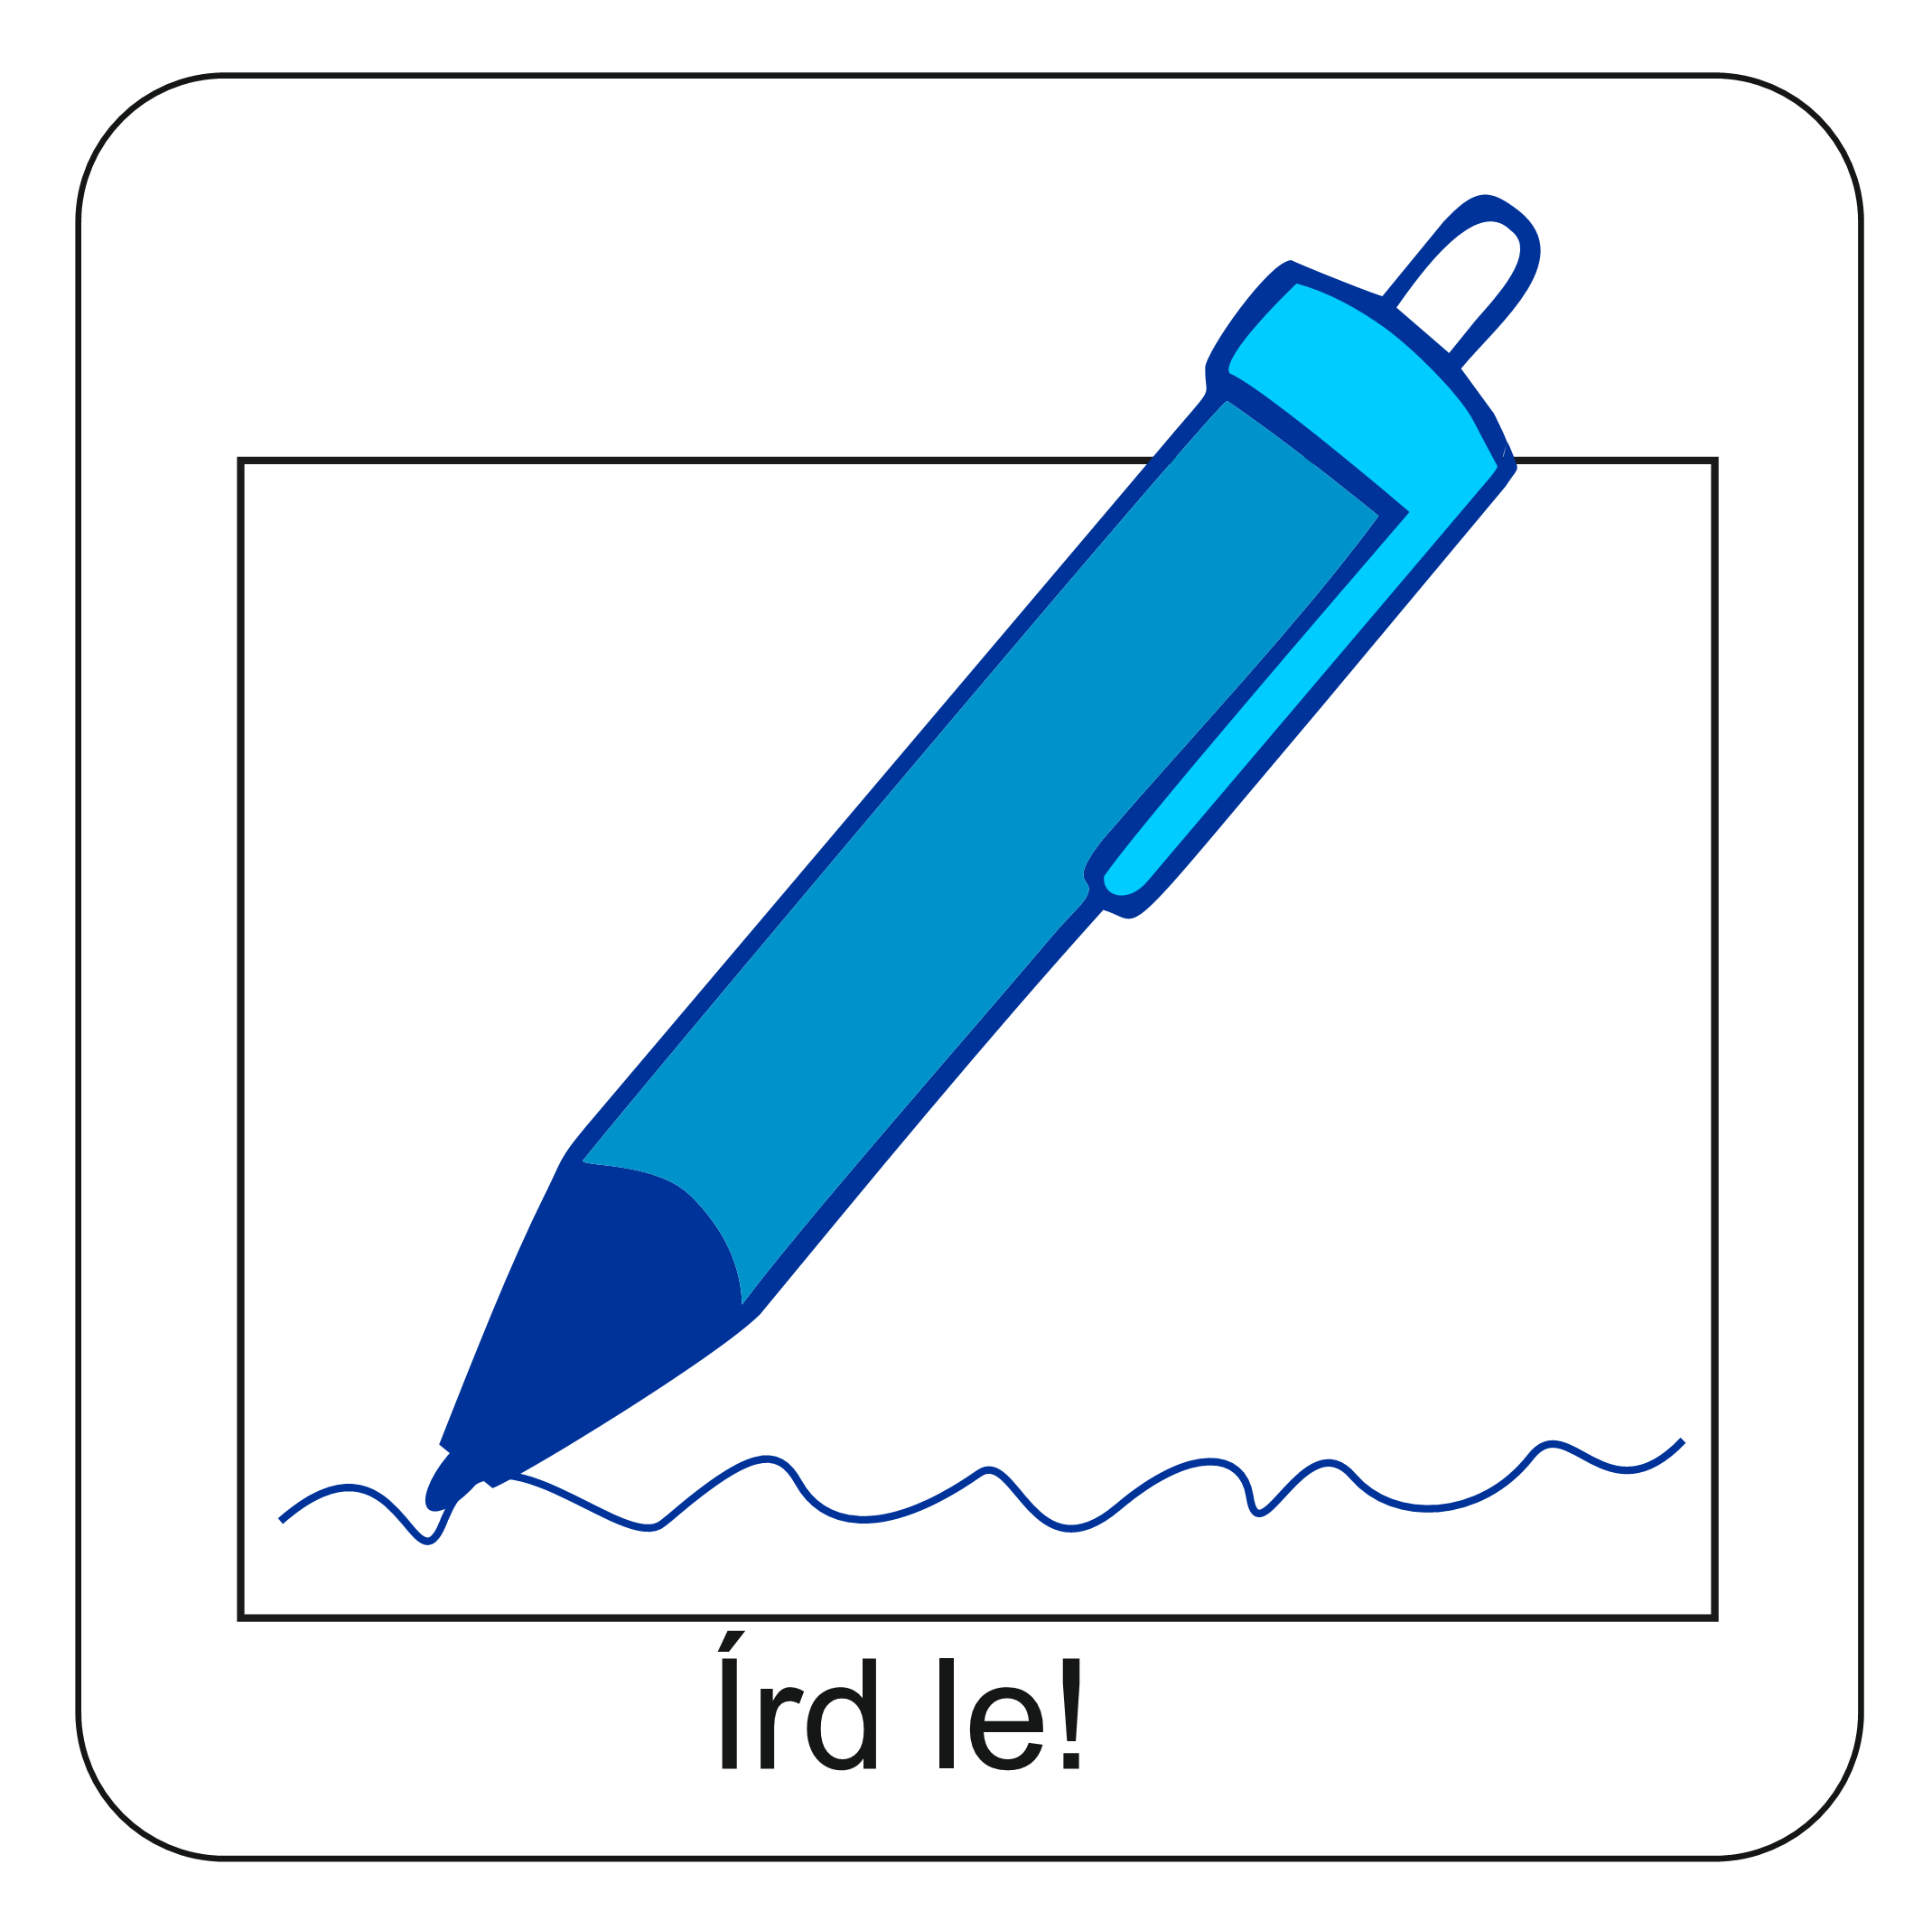
Írj egy négysoros verset arról, hogy érdemes Istenben bízni.
Az asszony mindent odaadott, mert bízott Istenben.
A verset küldd el a Hittanoktatódnak!

Slide 15
Diavetítés üzemmódban pörgesd meg a kereket, utána állítsd meg!
Kattints a pörgetett számra, és olvasd el a feladatot!
1.
3.
1.
2.
2.
3.
1.
1.
3.
2.
2.
2.
3.
1.
3.

Slide 16
Írd le a füzetedbe vagy egy lapra a választ a következő kérdésre:
Milyen tanácsot adtál volna az özvegynek, amikor elindult a templomba, hogy utolsó két fillérjét adományként odaadja?
A választ küldd el a Hittanoktatódnak!
Írd le a kérdésed számát is!
1.
Ha készen vagy, kattints ide!

Slide 17
Írd le a füzetedbe vagy egy lapra a választ következő kérdésre:
Mit kérdeztél volna az özvegytől, amikor az utolsó két fillérjét is adományként odaadta Istennek?
A választ küldd el a Hittanoktatódnak!
Írd le a kérdésed számát is!
2.
Ha készen vagy, kattints ide!

Slide 18
Írd le a füzetedbe vagy egy lapra a választ a következő kérdésre:
Mit mondtál volna az egyik gazdag embernek, akit Jézus kritizált?
A választ küldd el a Hittanoktatódnak!
Írd le a kérdésed számát is!
3.
Ha készen vagy, kattints ide!

Slide 19
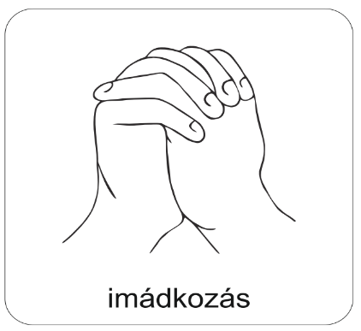
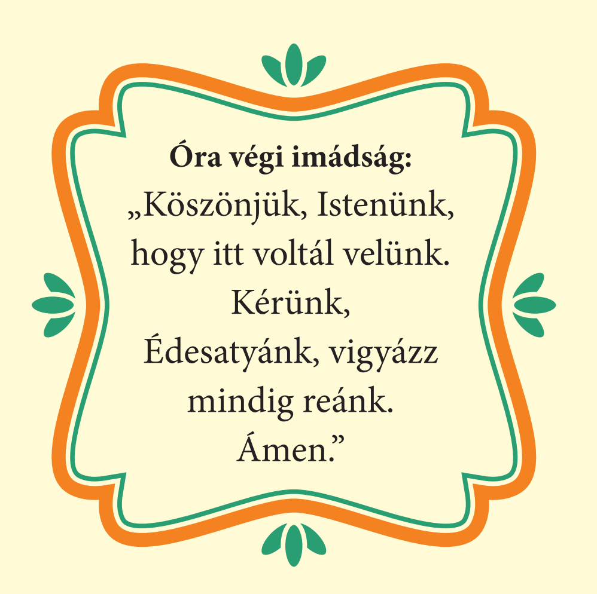
A digitális hittanóra végén így imádkozz!
Kedves Hittanos!
Várunk a következő digitális hittanórára!

Slide 20
Kedves Szülők!
Köszönjük a segítségüket!
Isten áldását kívánjuk ezzel az Igével!
„Jóságod és szereteted kísér életem minden napján.” (Zsoltárok 23,4)
Áldás, békesség!

